Slide 1

Praticare l’ascolto attivo
per innovare le politiche pubbliche
Corso di formazione per la Regione Emilia-Romagna
Bologna / 7 novembre 2025, 10.00 – 17.00

Slide 2
Agenda
10,00 - 10,15 / Apertura, presentazione scaletta giornata
10,15 - 11,15 / Bisociazione / arte della domanda e tecniche di facilitazione/
11,15 -11,45 / Esercitazione
11,45 - 12,15 / Restituzione
12,15 - 13,00 / Dalla narrazione polifonica ai future possibili Pausa Pranzo
14,00 - 15,30 / Sistemi semplice vs sistemi complessi/ nuovi paradigmi
15,30 - 16,15 / Esercitazione
16,15 -16,35 / Restituzione
16,35 -17,00 / Riflessioni conclusive - Sfide per la PA, in Italia e in Europa
17,00 / Chiusura

Slide 3
Recap webinar
Ascolto attivo e competenze dialogiche
Ascolto attivo e ascolto giudicante
Emozioni connesse all’essere o non essere ascoltati
Casi studio (l’arancia contesa, il giudice saggio)
Cornici implicite e come uscirne
Le 7 regole dell’arte di ascoltare
Alternative Dispute Resolution
Gestione creative dei conflitti
Diagramma di Kaner
Mappe della progettazione partecipata

Slide 4
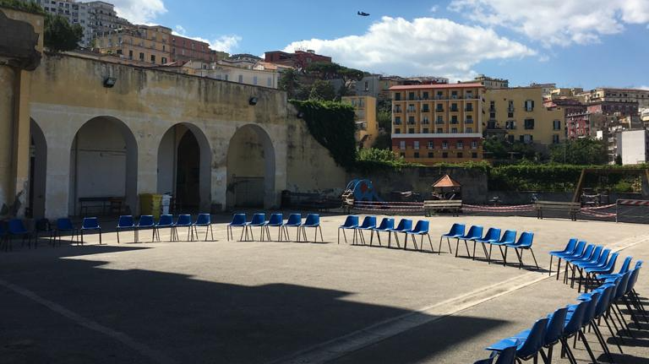

Slide 5
Uscire dalle cornici implicite
francese
spagnolo
sporco
esce
italiano
svendita
«sale»
spezia
Inglese

Slide 6
Uscire dalle cornici implicite
Madre superiora
Giovane suora coreana
Segno di rispetto
«Guardami negli occhi»
Segno di arroganza

Slide 7
Uscire dalle cornici implicite
Signora italiana
Signora ucraina
Praticità
Bicchieri di plastica
sul tavolo
Mancanza di attenzione e rispetto

Slide 8

L’arte della domanda

Slide 9
Luoghi comuni sulla domanda
«Chi troppo domanda ha testa di matto»
Quelli che chiedono sono i matti, i buffoni, i bambini. Gli adulti, no. Le persone serie, no.
«chi domanda ciò che non dovrebbe, ode ciò che non vorrebbe»
Tema inibitorio: pericolo di scoprire qualcosa di spiacevole.
«Domandare è lecito, rispondere è cortesia»
Prima la buona eduzione.
«Prima di domandare, pensa alla risposta»
Tema del controllo, della vergogna, della paura di sbagliare.

Slide 10
L’arte della domanda
Domanda / chiedere / interrogare
Vissuto ansiogeno della domanda (domande di controllo)/ potenziale generativo della domanda (domande maieutiche)
Dal latino de-mandàre: consegnare a qualcuno, affidare a qualcuno:
Dimensione relazionale
Reciprocità
Scambio
Arte Maieutica: dal greco μαιευτικός, “dell’ostetricia”
Per Socrate è l’arte del far nascere ciò che è presente in ciascun individuo «gravido».
Le domande maieutiche servono a chi le riceve, permettono all’altro di assumersi una responsabilità rispetto a ciò che dirà, lo aiutano a riconnettersi con le proprie risorse in modo autentico e sostenibile.

Slide 11
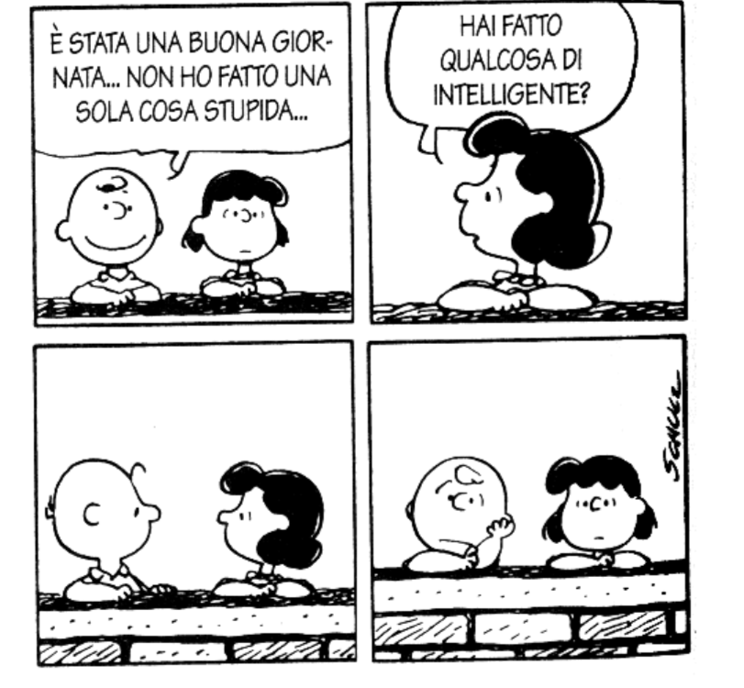

Slide 12
L’arte della domanda
Una buona domanda si focalizza sui casi concreti e ne evidenzia gli incidenti critici. In questo modo è l’esperienza, e non l’opinione, ad essere oggetto del confronto.
Questo ci permette di capire il know-how che è stato messo in gioco e che ha consentito di superare la fase di stallo.

Slide 13
Perché non impariamo dall’esperienza?
“Perché l’oppio fa dormire?”, chiedono i professori al candidato e quello risponde trionfante: “Perché possiede un principio soporifero, una virtù dormitiva”
Il principio soporifero Un tipo di spiegazione che suppone che la causa di un comportamento sia una parola astratta derivate dal comportamento stesso.

Slide 14
Come se ne esce? Valorizzare gli incidenti critici
L’importanza dei casi concreti e contingenti per capire come funziona il mondo secondo una epistemologia dei “mondi possibili”.
1. Mettere a fuoco situazioni concrete, specifiche, contingenti, “incidenti critici”
2. Esplorare le “buone pratiche” e l’arco di possibilità che rivelano
3. Indagare in quali modi è possibile ampliare l’arco delle possibilità nella situazione di partenza

Slide 15
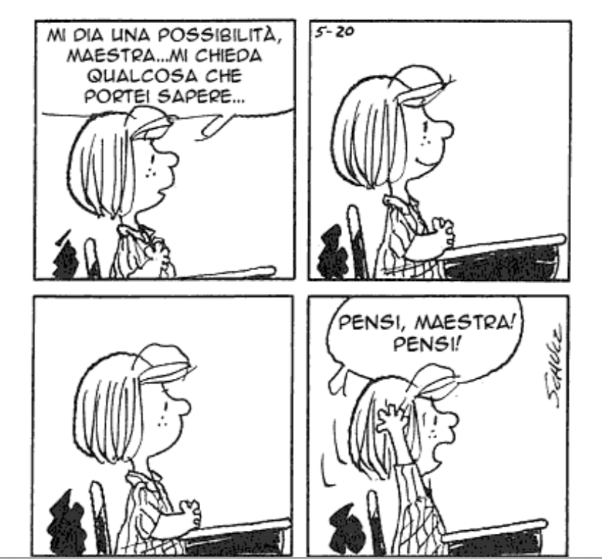

Slide 16
Saper ascoltare è l’abilità fondamentale alla base della gestione costruttiva dei conflitti. Nella facilitazione di questa abilità si fa usualmente ricorso a tre tecniche:
Ascoltare, parafrasare, sintetizzare, refraiming… Facilitare
la parafrasi
la sintesi
il refraiming

Slide 17
Parafrasare consiste nel ripetere con le tue parole ciò che hai capito di quanto un altro sta dicendo: questo significa che al centro della parafrasi deve essere il tuo interlocutore e non te stesso, l’ascoltatore.
Una buona parafrasi:
è più corta delle frasi espresse dall’interlocutore,
riflette i contenuti espressi, ma non imita l’interlocutore,
descrive in modo empatico, non giudica.

Slide 18
La parafrasi è uno strumento potente della facilitazione:
comunica comprensione degli altri,
provoca delle riflessioni più approfondite e articolate da parte degli interlocutori,
porta la conversazione verso un livello meno superficiale,
rallenta la conversazione fra le parti in causa,
crea una specie di “paraurti” fra le loro dichiarazioni
può essere usata per “lavare” delle affermazioni offensive o preconcette in modo che, pur tenendo fermi i punti essenziali del discorso, suscitino meno ira nell’altra parte, se presente.

Slide 19
Una sintesi è simile alla parafrasi, ma condensa il contenuto di una serie di affermazioni che si sono susseguite per diversi minuti o un tempo ancora più lungo. Serve a evidenziare i punti chiave emersi dalle affermazioni di una certa parte, comunicando la propria comprensione dell’intera situazione che quel soggetto sta presentando.
I facilitatori possono anche sintetizzare ogni tot minuti le posizioni di tutti gli interlocutori come metodo per mantenere a fuoco la discussione.

Slide 20
Questo permette di procedure verso il refraiming.
Il facilitatore dopo aver ascoltato attentamente le posizioni dei suoi interlocutori, “ri-formula” parte della discussione ri-focalizzandola in termini di alcuni obiettivi specifici condivisi da entrambe le parti.
La proposta di un cambiamento di cornice non significa che il
facilitatore spiega alle parti cosa devono fare o come devono vedere le cose. Il facilitatore lavora con ciò che le parti hanno già identificato, fa domande che dirigono l’attenzione verso dimensioni prima considerate marginali o non esplorate.
È invitando le parti a guardare con occhi nuovi i loro bisogni e fini, gli interessi sottostanti le loro posizioni e le loro intenzioni, che il re-inquadramento (o analisi variazionale) facilita la trasformazione del conflitto, grazie alla emersione di nuove prospettive che consentono soluzioni condivise.

Slide 21
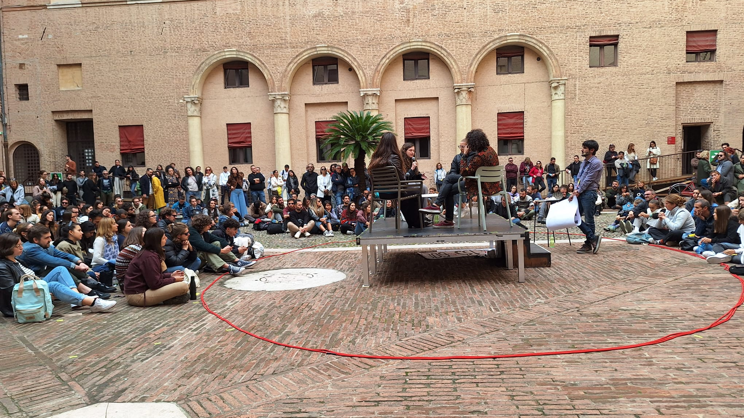

Slide 22
Esercitazione
Interviste su base di storie di vita e narrazione polifonica

Slide 23
Create delle coppie e intervistatevi reciprocamente.
Il tema dell’intervista è la vostra vita professionale. Indagate insieme i diversi aspetti, le cose da valorizzare, quelle che vi mettono in difficoltà, gli aspetti critici e in che modo state cercando di affrontarli.
Provate ad applicare l’ascolto attivo e le tecniche di facilitazione che vi abbiamo proposto. Durata: 30’

Slide 24
Esercitazione
Com’è andata?

Slide 25
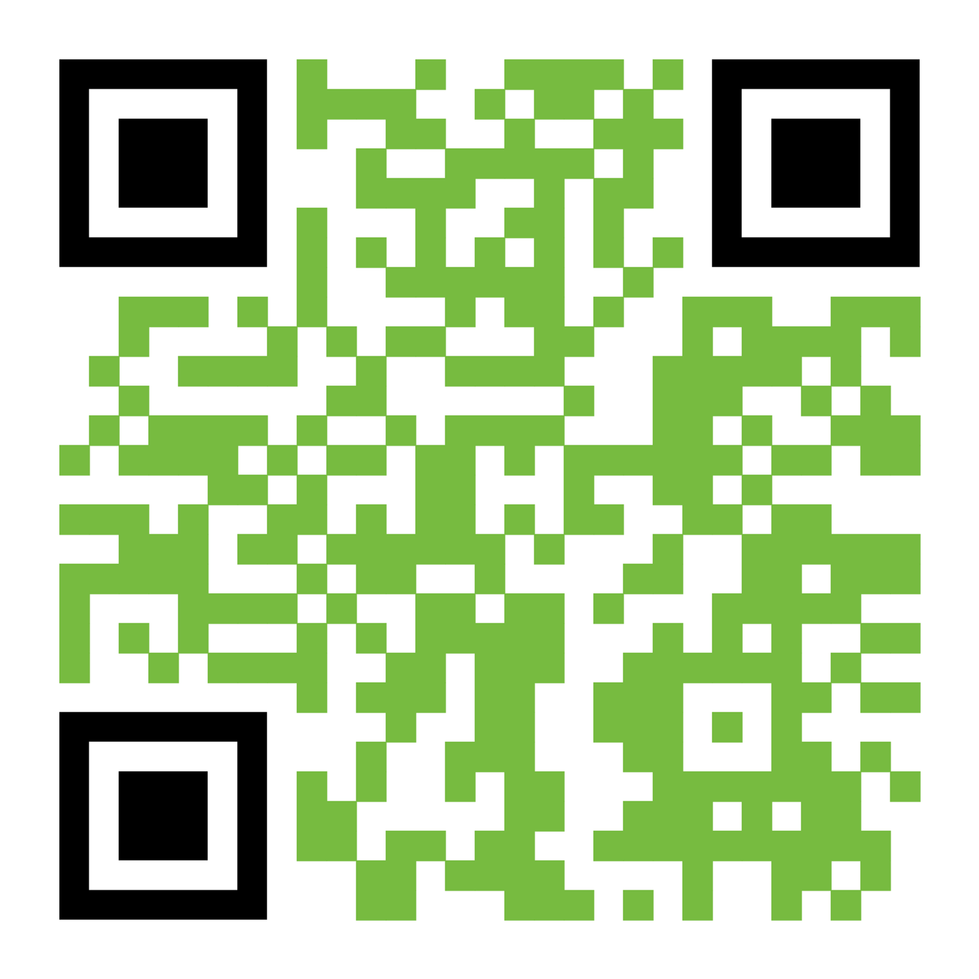
Esercitazione
Raccogliamo le vostre storie

Slide 26
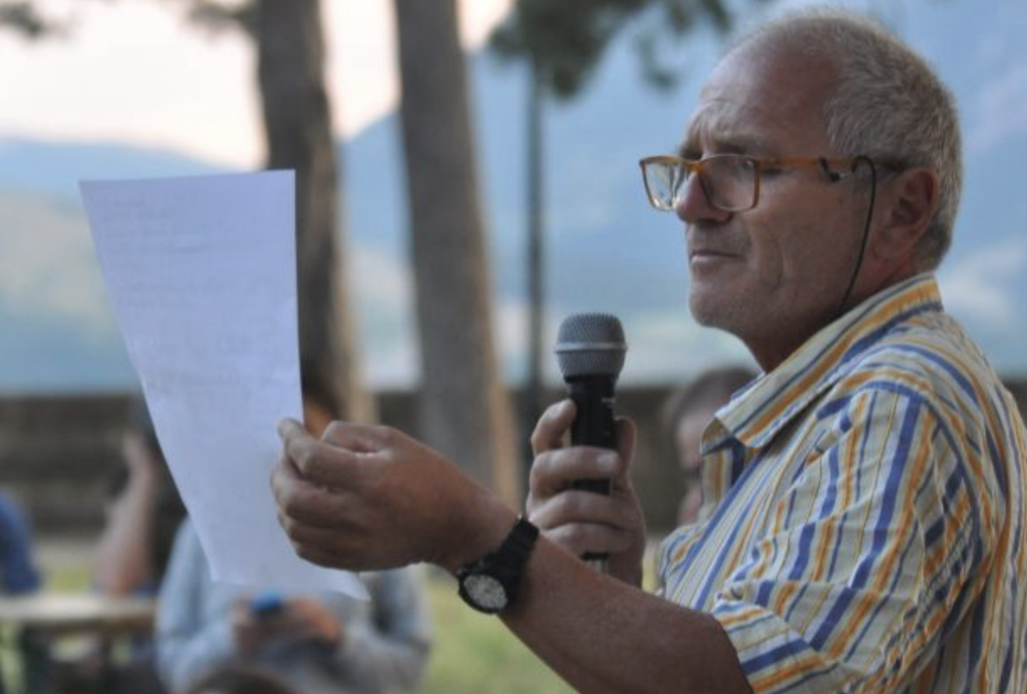

Slide 27
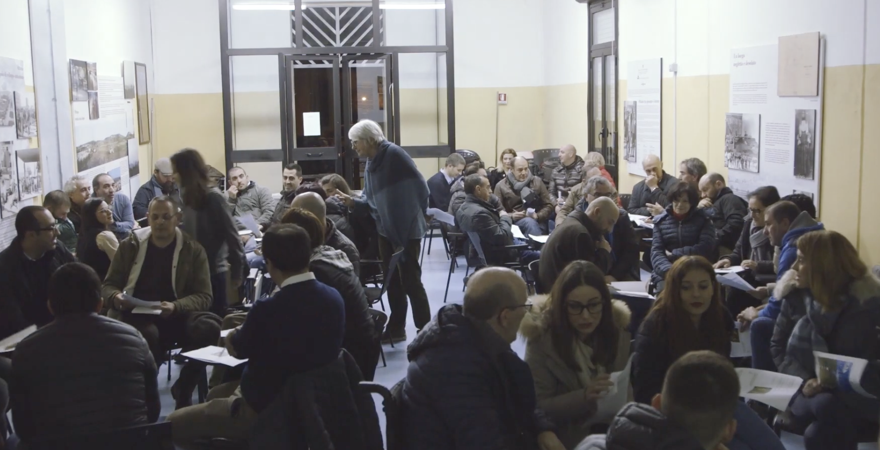
Dal passato industriale al futuro di Ottana
Narrazione polifonica e laboratorio con gli abitanti di Ottana per immaginare il futuro possibile della città.
https://www.youtube.com/watch?v=VoqOWqsv5MM

Slide 28
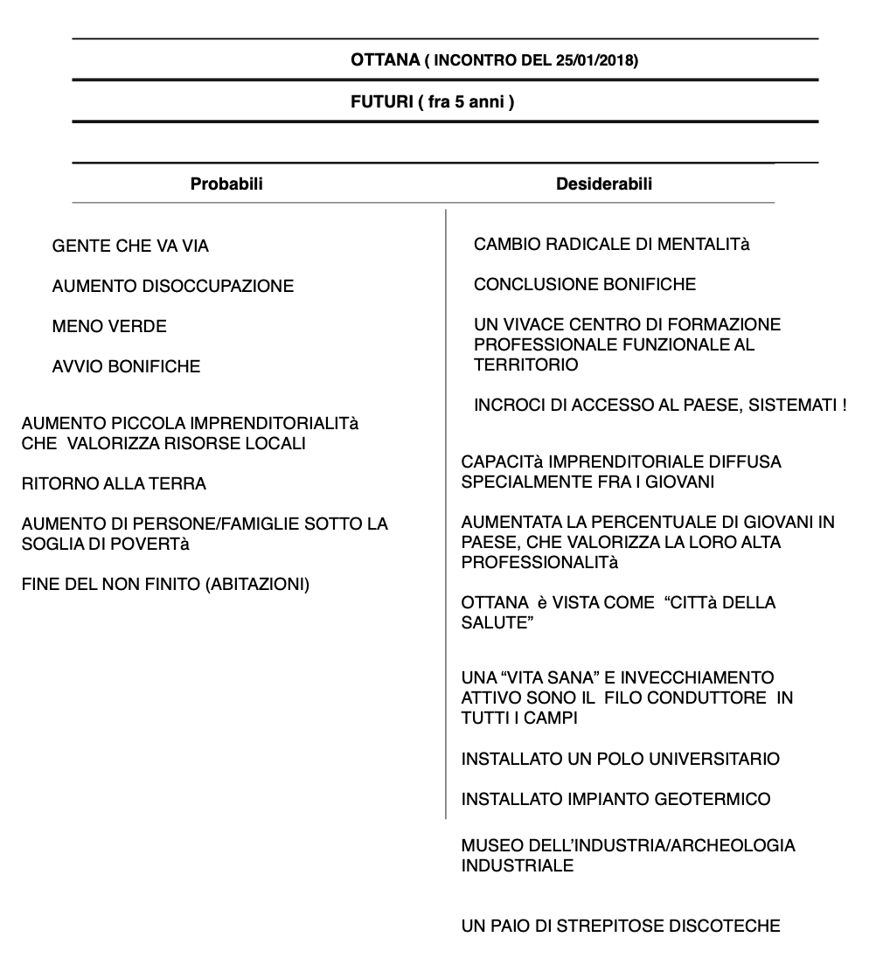

Slide 29
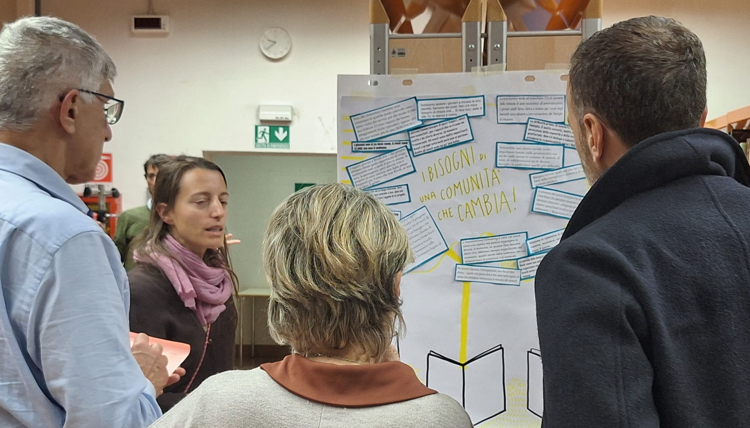
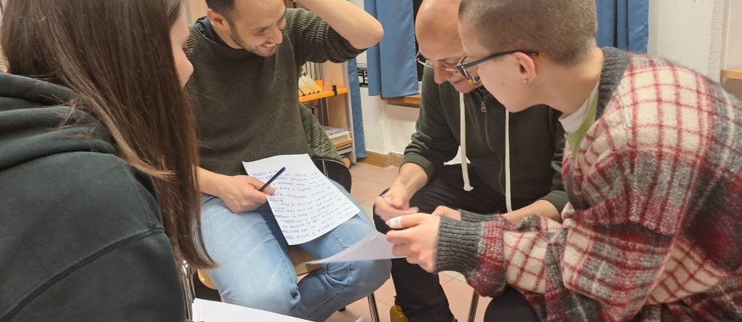
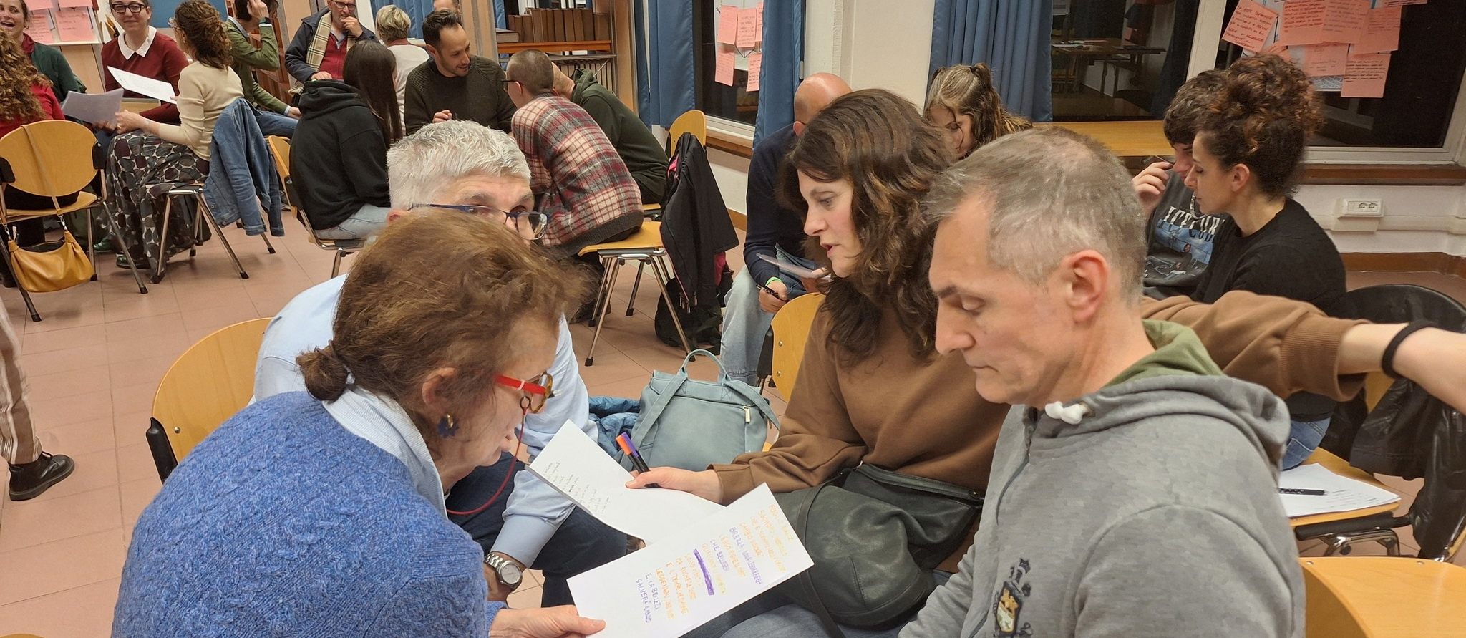
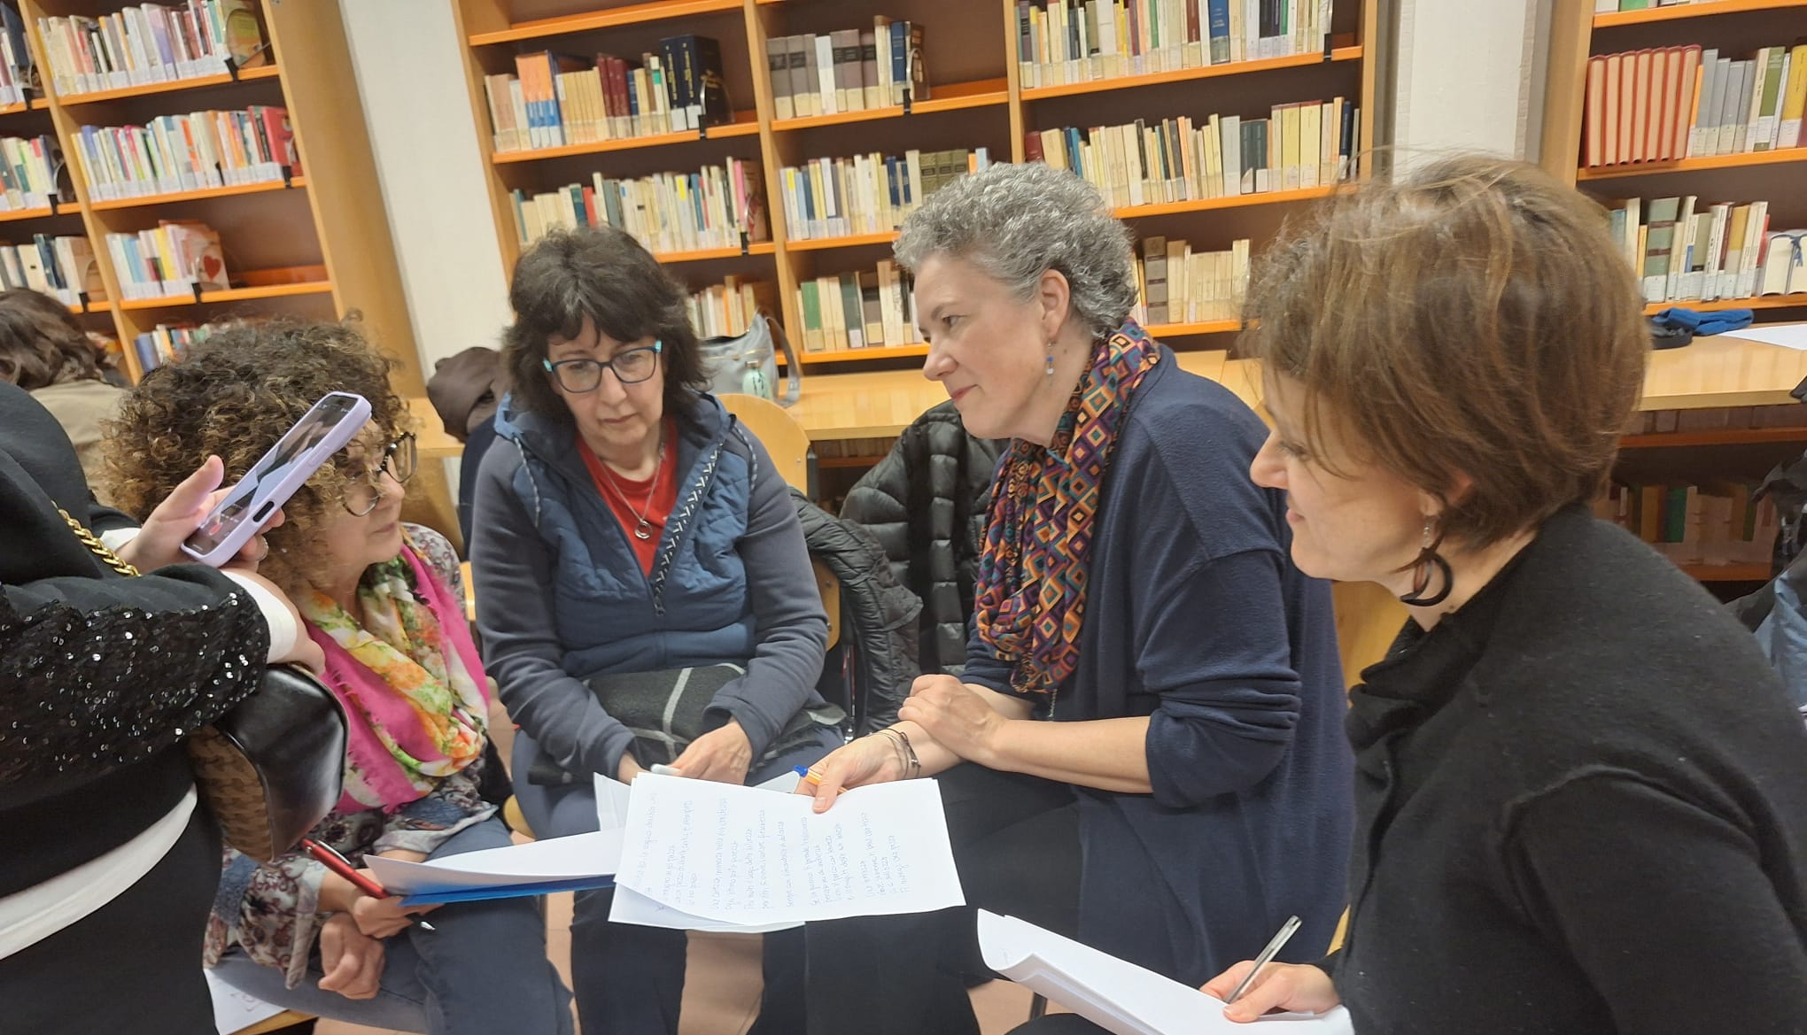

Slide 30


Slide 31
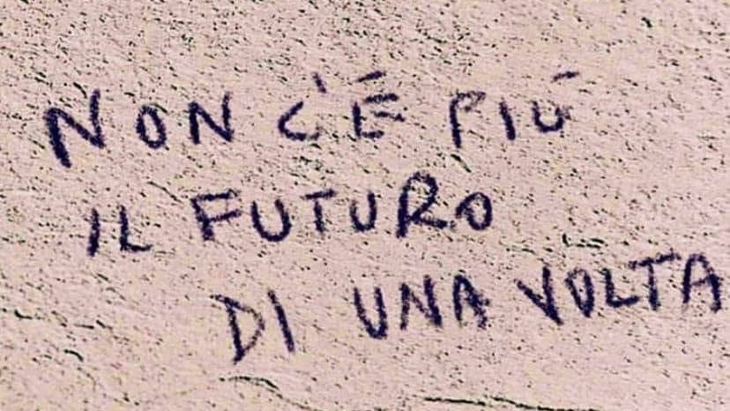

Slide 32
Dai sistemi semplici ai sistemi complessi,
le sfide per l’amministrazione pubblica

Slide 33
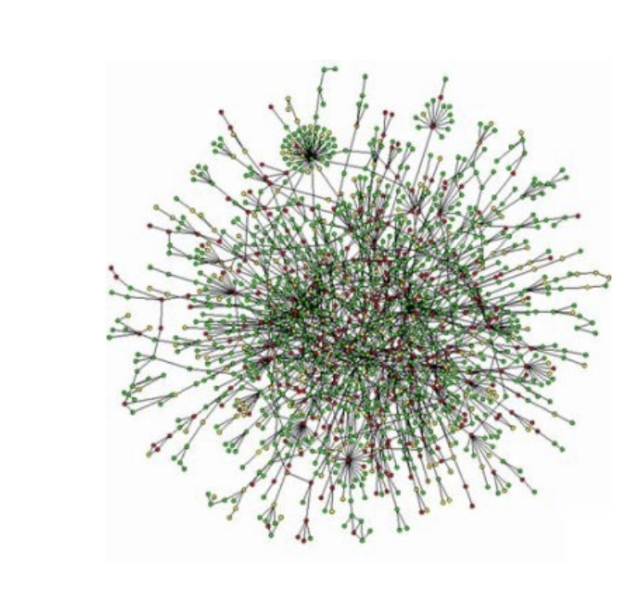
Complesso è quel contesto in cui nessuno dei soggetti che lo compongono ha abbastanza potere, da solo, per orientarne l’evoluzione in una direzione voluta.
Ludwig von Bertalanaffy, biologo,
«Teoria dei sistemi complessi»

Slide 34
Quali implicazioni?
Se vogliamo far evolvere qualcosa, dobbiamo coinvolgere tutti coloro che sono toccati dall’argomento in questione.
Dobbiamo accogliere anche il fatto che la direzione che possiamo imprimere viene determinata dall’insieme degli attori. (Gestione creativa dei conflitti).
Dobbiamo saperlo fare.

Slide 35
Un nuovo approccio
Cosa significa «collaborare»?
A chi «appartiene» la competenza?
Che cosa vuol dire «ascoltare» i miei interlocutori?
Come si arriva alla decisione?

Slide 36

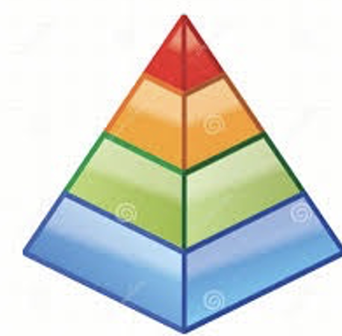
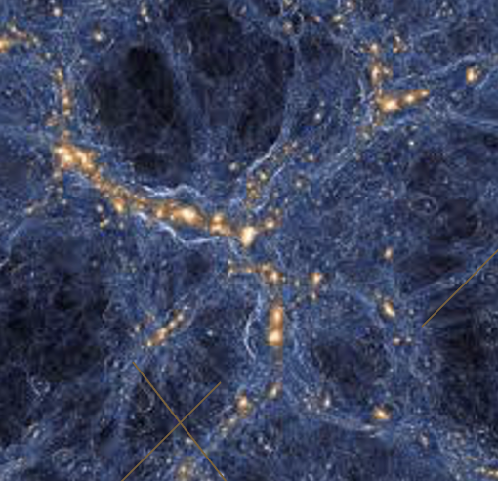
Sistema semplice
Sistema complesso
A!
A!
F
B
A o quasi A
D

Slide 37
1. Cosa significa collaborare?
In un sistema semplice, solo chi decide ha la visione dell’insieme e di dove vuole arrivare. Tutti gli altri eseguono con differenti funzioni. Tutto è parcellizzato. Collaborare significa fare il compito che ci è stato assegnato.
In un sistema complesso, dobbiamo coinvolgere tutti nella visione generale del problema, della situazione; tutti contribuiscono a definirne le caratteristiche.
Problem setting collaborativo

Slide 38
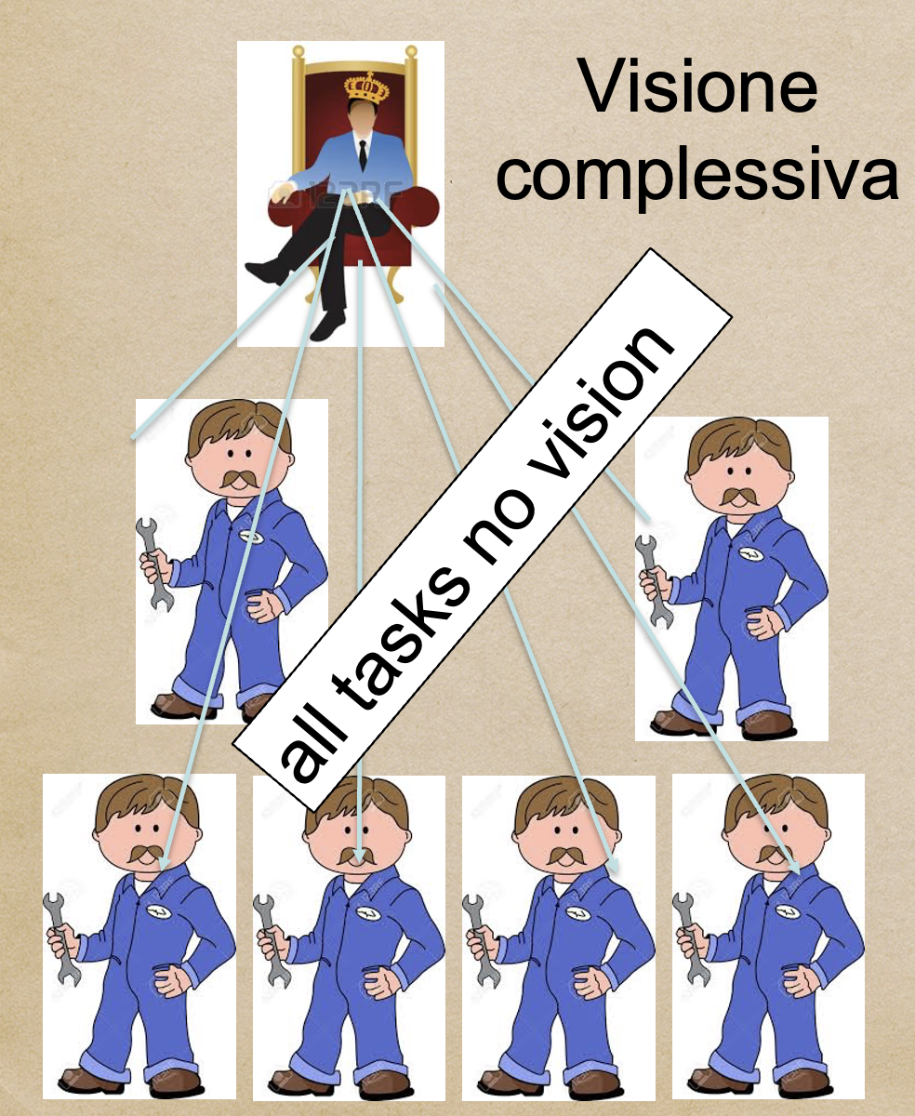
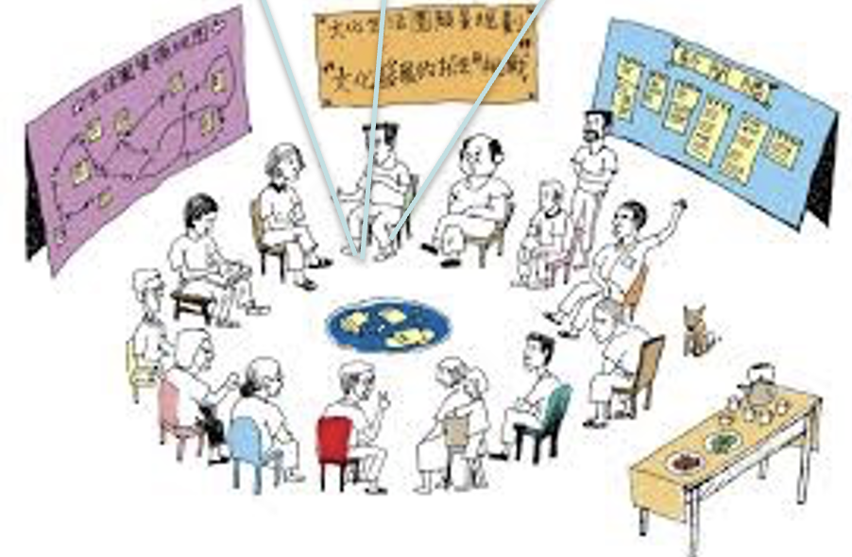
Visione complessiva

Slide 39
Una sfida per la pubblica amministrazione
«Alcuni regolamenti distinguono tra patti ordinari, di modesta entità, da quelli complessi che riguardano beni comuni di pregio o di valore economico significativo. Sono questi patti più interessanti. Sono patti nei quali si ravvisa un perfezionamento della procedura, nel quale si subordina il patto di collaborazione a un preventivo esame congiunto di co-progettazione. (…)
La co-progettazione è l’attività più fertile che trasforma sia l’amministrazione che i cittadini mettendo entrambe le parti nelle condizioni di comprendere le ragioni dell’altro nella condivisione di un percorso di progettazione urbana.
È una grande opportunità di effettiva amministrazione condivisa che ha il suggello nella concretezza dei patti di collaborazione.»
Dall’articolo Prove di amministrazione condivisa, di Mario Spada, uscito su «Urbanistica Informazione», 2019
Collaborazione

Slide 40
Una sfida per la pubblica amministrazione
«Anche in Italia esistono casi interessantissimi di applicazione di questo approccio. Angelo Moretti nel suo libro «Welfare meridiano» illustra due importanti esperienze di questo tipo: la nascita dei Piccoli Comuni del Welcome, nella zona di Benevento, e l’impianto istituzionale dello SPRAR, sistema di accoglienza degli immigrati personalizzato. Un altro caso, descritto da Federico Butera, nel suo libro Disegnare l?italia, progetti e politiche per organizzazioni e lavori di qualità, è il Patto per il lavoro della regione Emilia Romagna. L’autore lo descrive come segue: Il paradigma a cui questo progetto è teso è quello di un’amministrazione a rete eccellente orientata a garantire servizi. Ciò significa PA non come burocrazia, ma come attore proattivo capace di ascoltare e soddisfare i bisogni del cittadino. Un esempio di cambiamento mission driven.»
Collaborazione

Slide 41
2. A chi «appartiene» la competenza ?
In un sistema semplice, esiste una netta distinzione:
«noi siamo esperti» «voi siete incompetenti». Esperti come gatekeeper. Competenza «esclusiva».
In un sistema complesso, ciascuno deve poter contribuire con le sue specifiche competenze. Tutti assumono comportamenti da protagonisti riflessivi. Approccio inclusivo e deliberativo.

Slide 42
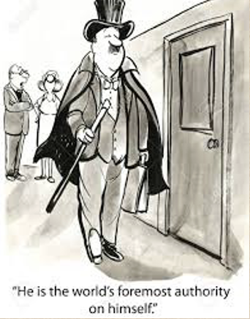
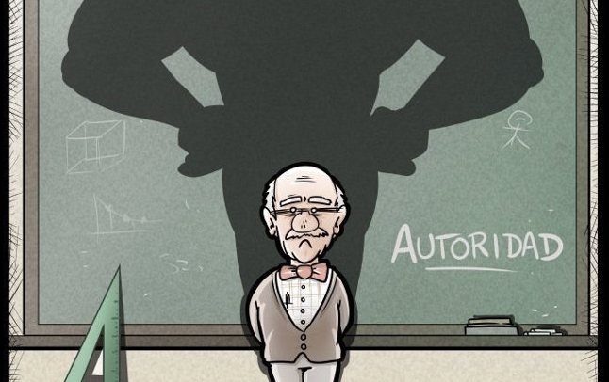


Sistema semplice
Noi competenti // Voi incompetenti
XIX secolo - XXI secolo
Sistema complesso

Slide 43
‟È un cambiamento che attiene alla cultura imprenditoriale, tecnica e scientifica. L’aspetto più dirompente è che il DP autorizza dei non tecnici, a priori incompetenti, a dare il loro parere su un progetto tecnico. Ciò significa che nessun tema è strettamente tecnico. Si cerca di costruire nella testa delle imprese e dei loro manager che ogni tema è socio-tecnico: la dimensione sociale del progetto deve essere integrata nel progetto stesso. Immagini un tipico ingegnere cui è sempre stato detto: ‘La cosa importante è che il progetto sia perfetto e gli altri non devono saperne niente’ e che adesso si sente dire: ‘Devi andare a discutere con il macellaio il tuo lavoro’. È uno shock. Chi partecipa al DP ne esce rivoluzionato.”
Patrick Legrand, CNDP - 2010

Slide 44
Le vostre esperienze. Alcuni spunti interessanti…
“Data la preponderante componente tecnica insita in queste procedure e il mio ruolo giuridico/amministrativo di organizzazione e verbalizzazione delle conferenze, predisposizione di delibere, determinazioni dirigenziali, convenzioni, accordi ecc ecc, non ho memoria di particolari situazioni "nuove/inattese". Non c'è (o non ne ho avuto esperienza io) lo stesso spazio per la creatività e le scelte personali che offre il contesto scolastico, sul quale si sono concentrati la maggior parte degli esempi offerti. Ci sono scelte politiche e norme tecniche cui i funzionari si devono attenere, e questo limita l'ascolto attivo dei portatori di interesse, che comunque presentano osservazioni che se possibile vengono recepite.”
Qual è il margine di manovra che abbiamo quando le scelte sono molto tecniche? Come cambia il ruolo dei tecnici’

Slide 45
Le vostre esperienze. Alcuni spunti interessanti…
“Il setting proposto, con già i posti a sedere disposti intorno a 3 tavoli, è stato completamente disatteso. Le persone, mano a mano che entravano nella sala, si procuravano altre sedie (impilate in fondo al locale) e le posizionavano come preferivano, senza occupare quelle disposte intorno ai tavoli. Alla richiesta di occupare prima le sedie disponibili mi è stato risposto di stare tranquilla, che molta gente sarebbe arrivata e quindi andavano aggiunte sedie.”
Che fare quando l’autorevolezza del facilitatore viene messa in discussione?

Slide 46
3. Cosa vuol dire ascoltare?
L’ascolto attivo indaga il punto di vista dell’altro, punta alla comprensione delle ragioni che stanno dietro una determinata opinione o posizione.
Evita l’atteggiamento giudicante e non si lancia nella replica. Apre un dialogo di reale approfondimento e scoperta.

Slide 47
Le vostre esperienze. Alcuni spunti interessanti…
“Assemblea pubblica alla presenza del Sindaco, dove io dovevo relazionare su alcuni argomenti molto sentiti dai cittadini, in quel momento anche un pò arrabbiati. L'obiettivo era quello di spiegare loro che l'amministrazione comunale stava già facendo tutto quanto nelle sue possibilità e che la risoluzione della problematica sarebbe arrivata in futuro. C’era molto nervosismo. Insieme al sindaco abbiamo cercato di essere trasparenti, sinceri, di affrontare tutte le tematiche poste e lasciare molto spazio alle domande a cui è stata data una risposta puntuale, al fine di abbassare la soglia del conflitto e fidalizzare il maggior numero di persone possibili.
”
Quando l’amministrazione ha già tutte le soluzioni…

Slide 48
Una sfida per la pubblica amministrazione
Il brigadiere è davanti alla macchina da scrivere. L’interrogato, seduto davanti a lui, risponde alle domande un po’ balbettando, ma attento a dire tutto quel che ha da dire nel modo più preciso e senza una parola di troppo: “Stamattina presto andavo in cantina ad accendere la stufa e ho trovato tutti quei fiaschi di vino dietro la cassa del carbone. Ne ho preso uno per bermelo a cena. Non ne sapevo niente che la bottiglieria di sopra era stata scassinata”.
Impassibile, il brigadiere batte veloce sui tasti la sua fedele trascrizione: «Il sottoscritto, essendosi recato nelle prime ore antimeridiane nei locali dello scantinato per eseguire l’avviamento dell’impianto termico, dichiara d’essere casualmente incorso nel rinvenimento di un quantitativo di prodotti vinicoli, situati in posizione retrostante al recipiente adibito al contenimento del combustibile, e di aver effettuato l’asportazione di uno dei detti articoli nell’intento di consumarlo durante il pasto pomeridiano, non essendo a conoscenza dell’avvenuta effrazione dell’esercizio soprastante».
Italo Calvino, 1965
L’antilingua

Slide 49
4. Come si arriva alla decisione?
In un sistema semplice, una persona assume le decisioni e gli altri implementano le decisioni prese.
In un sistema complesso, il processo decisionale è un «work in progress», che passa attraverso progressive verifiche e valutazioni, tra gli attori coinvolti, per «aggiustare il tiro».

Slide 50
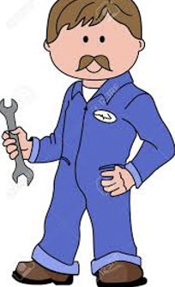
Sistema semplice
Sistema complesso
Work in progress
Decisione
Implementazione

Slide 51
Una sfida per la pubblica amministrazione
Per molti anni, si è̀ fatta una fatica immane a spiegare cosa fossero le Case del Quartiere, perché̀ non sono centri per anziani, né̀ centri per immigrati o centri per i giovani, né́ sportelli dei servizi sociali. Per anni sono state definite, declinandole con i “non sono” perché̀, in realtà̀, le Case sono tutte queste cose insieme, ma non solo, poiché da queste cose ne generano molte altre.
Come è difficile definire cosa sia la linea di crescenza, perché̀ è un tessuto molle che non si sa come si svilupperà, in quanto costituita da cellule totipotenti: all’inizio possono essere qualsiasi cosa, possono diventare qualsiasi cosa, e bisogna rispettarle per quello che sono proprio perché nella loro potenzialità possono diventare qualsiasi cosa. Anche qualcosa di positivo. E allora, la pubblica amministrazione torinese ha capito che bisognava, anzitutto, difendere questi luoghi da qualsivoglia “intossicazione”, al fine di proteggerli da uno sviluppo senza pre-determinarne lo scheletro perché̀ altrimenti si sarebbero create fragilità̀ che, molto probabilmente, si sarebbero rotte nel tempo. Ilda Curti, Convegno «Abitare una casa per abitare un quartiere», TO, 2015
Flessibilità

Slide 52
Le vostre esperienze. Alcuni spunti interessanti…
“I processi di questo tipo devono essere condivisi a livello politico dall'intera compagine di governo e occorre sensibilizzare l'intera macchina amministrativa per superare l'organizzazione a silos della p.a. ”
Come favorire un cambiamento di paradigma nell’amministrazione

Slide 53
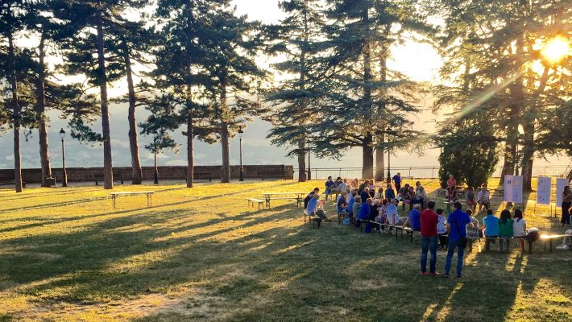

Slide 54
Esercitazione
Il fardello dell’impostazione paternalistica e i cambiamenti di rotta

Slide 55
Tema: il risparmio energetico in un quartiere di case popolari
Esercitazione sulle incomprensioni ed equivoci negli abituali rapporti fra sapere tecnico e sapere d’uso.
Contesto
Target: La ricerca riguarda persone e famiglie in condizioni economiche precarie che non sono in grado di pagare le bollette e che vivono in condizioni ambientali precarie (energia insufficiente per soddisfare i propri bisogni elementari)
Obiettivo generale: creare una dinamica che sdrammatizzi la questione della precarietà energetica e incoraggi gli interessati a trovare soluzioni pratiche ed efficaci ai loro problemi energetici.
Obiettivo specifico: La comunità di pratica si propone di capire più concretamente come aiutare gruppi di abitanti delle case popolari a diminuire i consumi di energia e di conseguenza anche pagare bollette meno salate.
Impostazione: è quella dominante nel mondo dei tecnici e della ricerca scientifica e ruota attorno ai termini « precarietà energetica» e «ecoazioni». Ci si propone di convincere questa categoria di persone a praticare delle «ecoazioni», ovvero dei comportamenti virtuosi adatti a migliorare la loro qualità di vita.
Metodologia: il "nudge", nome di un approccio il cui scopo è far intraprendere a qualcuno un'azione che non avrebbe fatto senza questo tipo di sollecitazione.

Slide 56
Esercitazione
per ogni fase di questo intervento, individuare
i cambiamenti di rotta che consentono
il passaggio da un approccio paternalistico
a uno di empowerment.
Lavoro in piccoli gruppi (max 8)

Slide 57
Fase 1 - Reclutamento.
Approccio: ricorso ad un appello reclamizzato su vari social media, tv e giornali locali a registrarsi via Web a tutti coloro che trovandosi in una situazione difficile a causa dell’energia, e desiderando cambiare questa situazione, sono interessati a discuterne con altre persone nella stessa situazione in vista di individuare delle soluzioni testate individualmente.
Esito solo 2 persone si sono registrate via Internet.
Proposte di cambiamento di rotta:
Proposte alternative / Pro e contro .

Slide 58
Fase 1 - Reclutamento.
Primo cambiamento di rotta: individuazione dei volontari tramite intemediari che operano in questi quartieri.
Le persone contattate hanno molto da dire sulle bollette, ma nessuna intenzione di diventare membri di una comunità di pratica. Tutte hanno altre cose più importanti di cui occuparsi: pasti già programmati con amici o familiari, assistenza ai bambini, problemi di mobilità, il coniuge contrario che si vada in giro a parlare dei propri problemi economici, depressione, stanchezza, ecc.
A nulla servono neppure le promesse di provvedere all’assistenza dei bambini e di fornire un trasporto gratuito ai luoghi di riunione.
Secondo cambiamento di rotta: dove e quando ci si incontra
Ci si rende conto che era proprio l’andare ad un incontro con estranei in un luogo sconosciuto che faceva problema e si decide di chiedere agli interlocutori dove e con chi sarebbero disposti ad incontrarsi per discutere di queste questioni.
Il piano iniziale prevedeva di organizzare 3-4 incontri collettivi con due gruppi, uno in un'area urbana e l'altro in un'area rurale.
Questa impostazione è stata rifiutata dai partecipanti; al suo posto sono stati creati 4 gruppi formati sulla base della vicinanza, sia geografica che di conoscenza reciproca. I partecipanti si sono incontrati in loco, spesso in una delle loro abitazioni, in un ambiente dove scambiare idee era più simile ad un incontro per aperitivo che a una riunione con i post-it.
Le date e orari degli incontri venivano decisi dai partecipanti di volta in volta a seconda dei loro impegni.

Slide 59
Fase 2 – Di cosa si parla
La bolletta sì, la «precarietà economica» no.
I partecipanti reagivano con ostilità e diffidenza a un linguaggio basato su «debiti energetici» « problemi energetici», «eco-azioni». il termine «precarietà energetica», è visto come stigmatizzante.
Proposte di cambiamento di rotta:
Proposte alternative / Pro e contro .

Slide 60
Fase 2 – Di cosa si parla.
Terzo cambiamento di rotta La discussione ha preso il via quando si è deciso di eliminare dal vocabolario la «precarietà energetica» e di parlare del peso della bolletta dell’energia sul bilancio familiare.
Quarto cambiamento di rotta Metodi e ritmi di lavoro: in ogni incontro i partecipanti cercavano un beneficio immediato e a questo fine la loro interlocutrice principale è stata una mediatrice esperta di questioni energetiche che era in grado di mettersi nei loro panni e cercare assieme a loro degli «stratagemmi» alternativi capaci di offrire un miglioramento alle situazioni individuali.

Slide 61
Fase 3 – Il protagonismo degli abitanti vs quello degli esperti
L’impostazione iniziale era: dalle esperienze degli abitanti gli esperti ricavano delle indicazioni su come il potere politico può meglio incentivare la diffusione delle eco-azioni.
Quasi subito i membri del gruppo hanno rifiutato questa impostazione.
Proposte di cambiamento di rotta:
Proposte alternative / Pro e contro .

Slide 62
Fase 3 – Il protagonismo degli abitanti vs quello degli esperti
Quinto cambiamento di rotta: gli abitanti hanno deciso di raccogliere le loro esperienze di scoperta e messa in atto degli «stratagemmi di risparmio energetico» in una guida molto semplice, una specie di diario scritto dagli abitantii per gli abitanti.
Sesto cambiamento di rotta: hanno stabilito che il risparmio energetico non è affrontabile senza chiamare in causa la qualità degli alloggi e il mercato dell’energia.
Di conseguenza loro come comunità di pratica erano disposti a incoraggiare le persone con difficoltà strutturali legate all'alloggio a controllare i propri consumi solo a condizione che la ricerca di soluzioni avvenga in collaborazione con tutte le altre parti interessate (Gestori delle case popolari, politici e fornitori di energia).
Esiti dei lavori della comunità di pratica. Due proposte : finanziare la pubblicazione del diario/ guida in modo da poterlo diffondere e avviare una sperimentazione di organismi collettivi di gestione degli alloggi popolari, in cui mettere fianco a fianco le esigenze dell’azienda gestore delle case popolari, quelle degli inquilini e la necessità di transizione energetica locale.
La prima proposta è stata accolta, la seconda no.

Slide 63
Bilancio complessivo
a detta della etnografa che ha redatto il rapporto su questa esperienza
La diffidenza nei riguardi della sfera politica è rimasta intatta, avvalorata da quella che è stata considerata una ennesima dimostrazione di mancanza di ascolto su un punto ritenuto decisivo.
Qui abbiamo un cambiamento (il diario scritto direttamente dagli abitanti) e un mancato cambiamento (il controllo degli abitanti sulla redifinizione del problema).

Slide 64
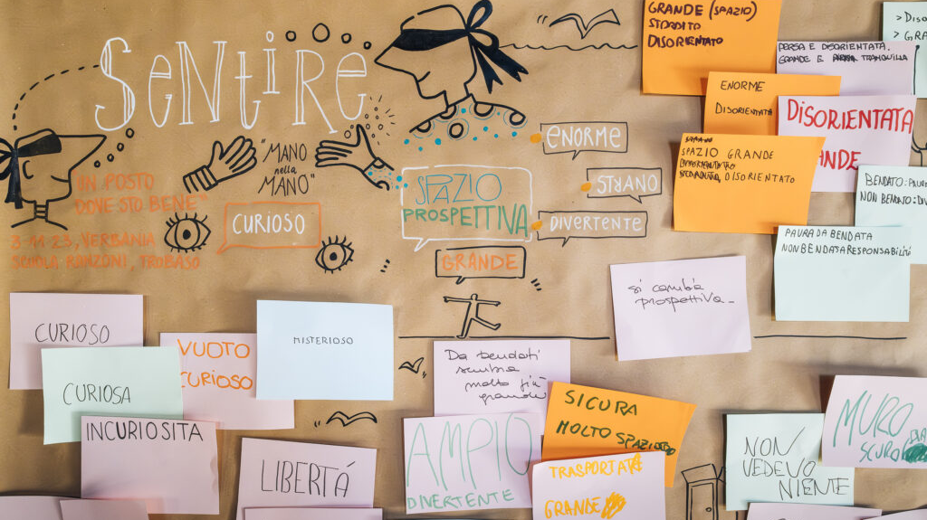

Slide 65
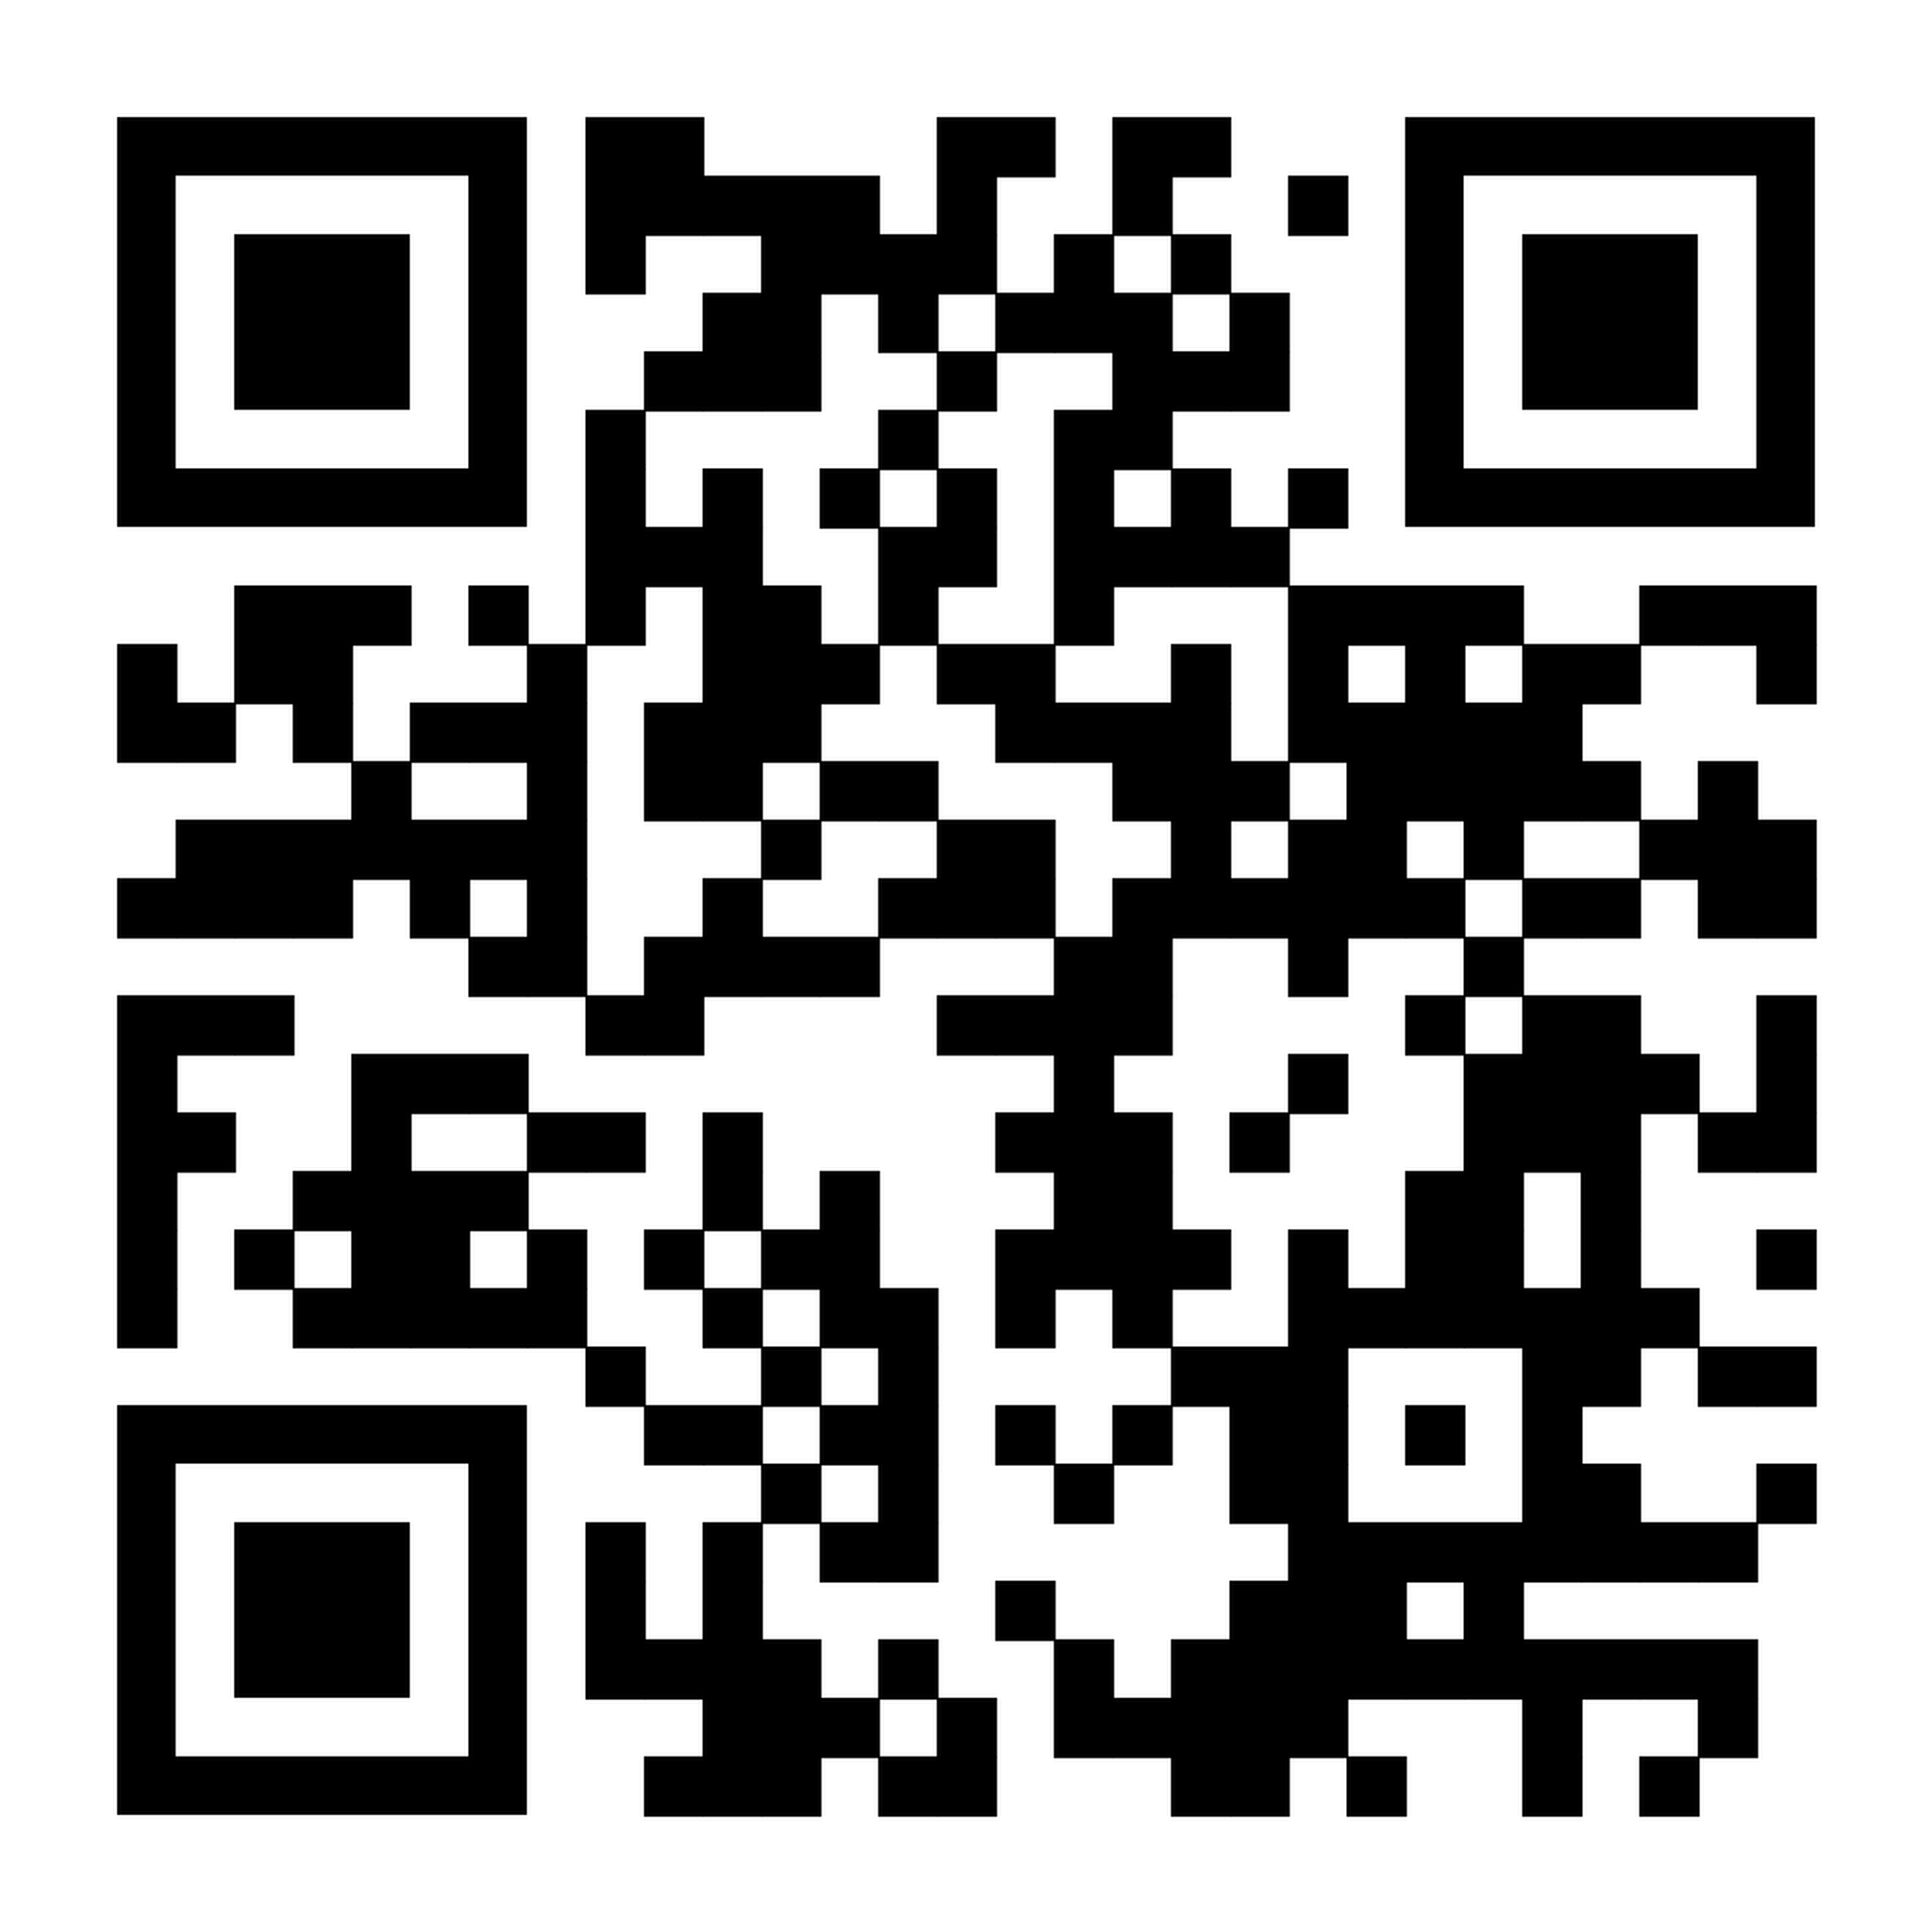
Persone fuori dal Comune… / Giulia

Slide 66
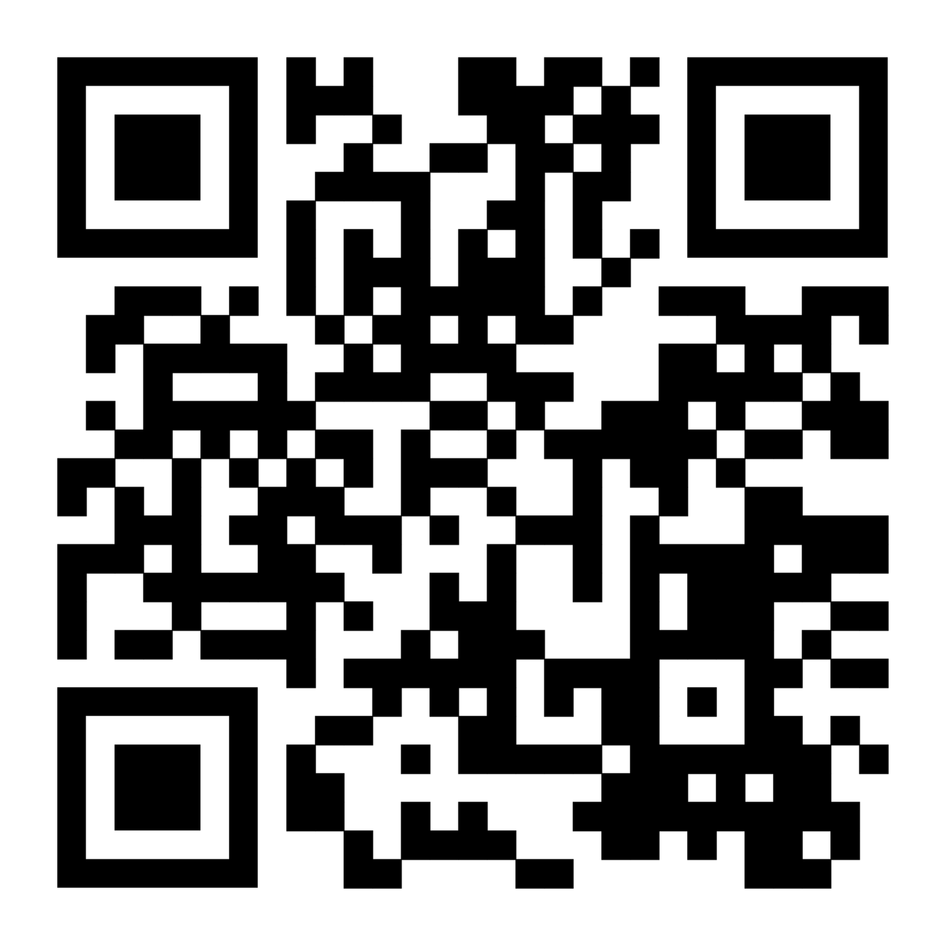
Persone fuori dal Comune… / Lorenzo

Slide 67
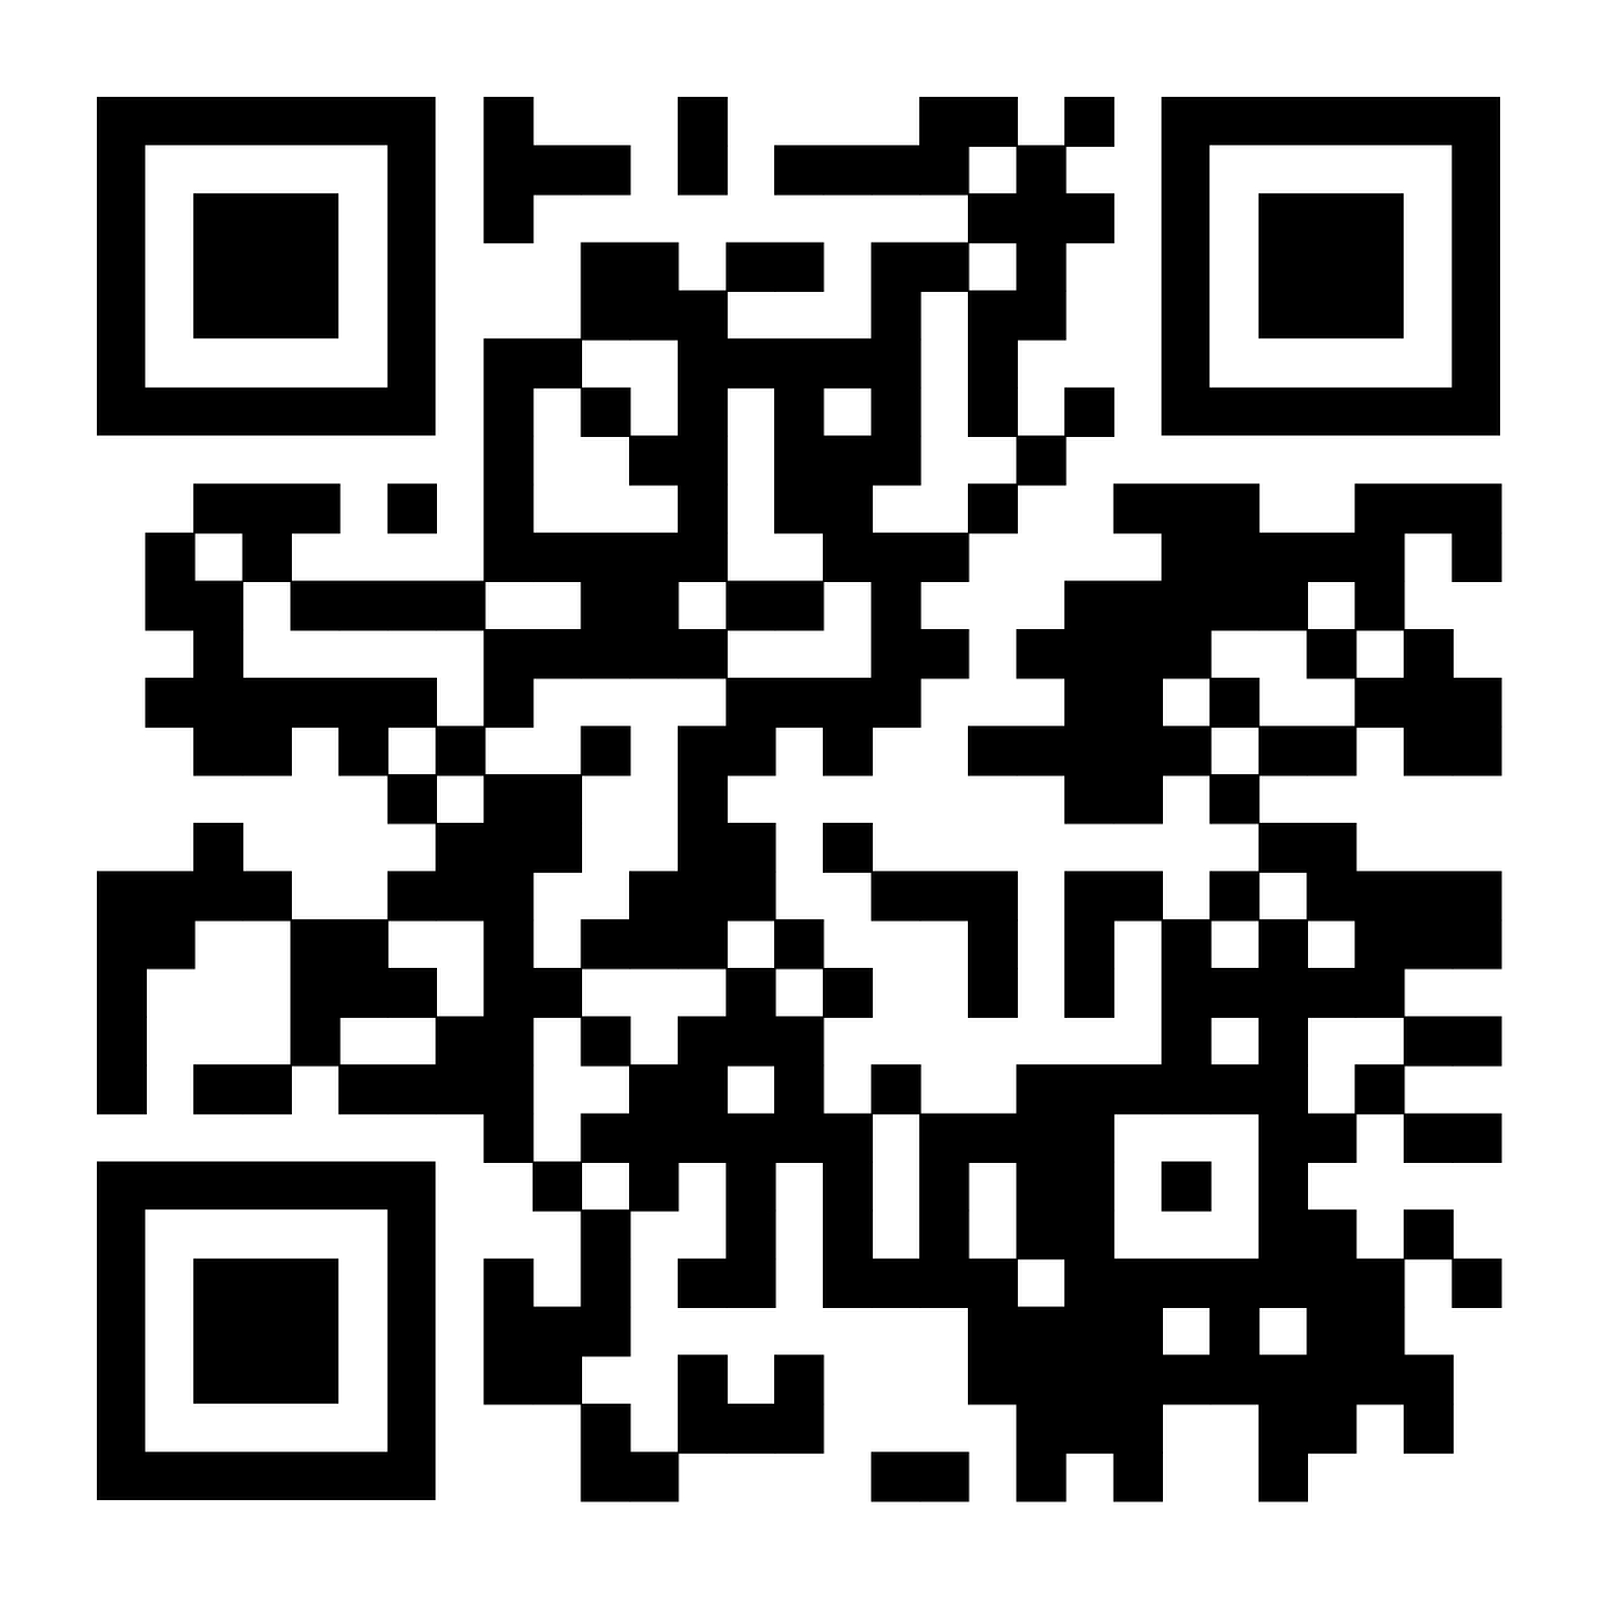
Persone fuori dal Comune… / Rossana

Slide 68

Per mantenersi in allenamento…
Ecco alcuni materiali da scaricare on line:
www.ascoltoatttivo.net
Marianella Sclavi, Piccolo vademecum per la facilitazione verso la transizione ecologica, Quaderni Aiems
Democrazia partecipativa e arte di ascoltare

Slide 69
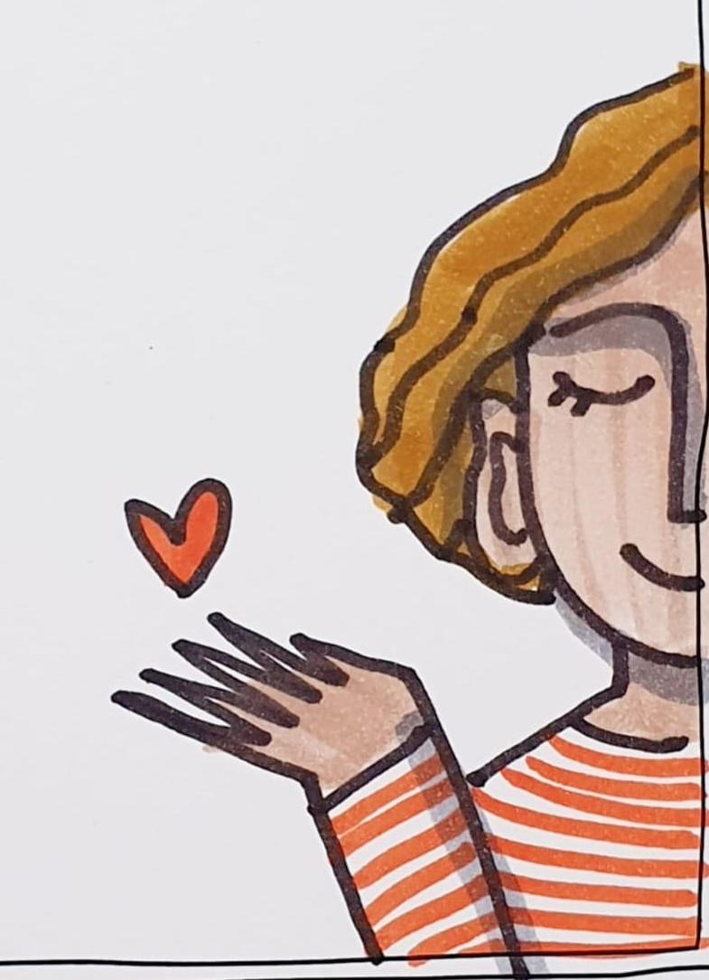
Grazie!

